Slide 1
数据结构基础
杨冠羽
计算机科学与工程学院

Slide 2
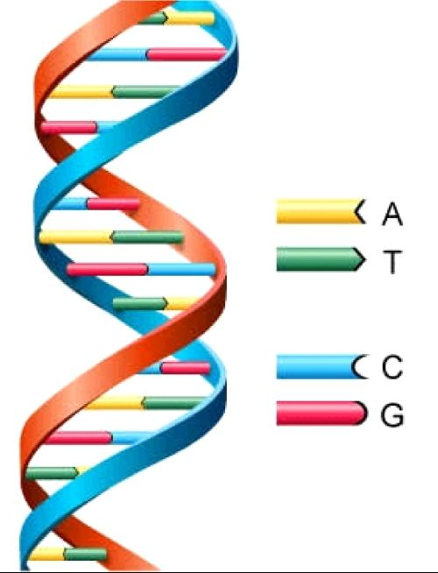
生物信息学（Bioinformatics）是在生命科学的研究中，以计算机为工具对生物信息进行储存、检索和分析的科学。它是当今生命科学和自然科学的重大前沿领域之一，同时也将是21世纪自然科学的核心领域之一。其研究重点主要体现在基因组学（Genomics）和蛋白质组学（Proteomics）两方面，具体说就是从核酸和蛋白质序列出发，分析序列中表达的结构功能的生物信息。
——百度百科

Slide 3
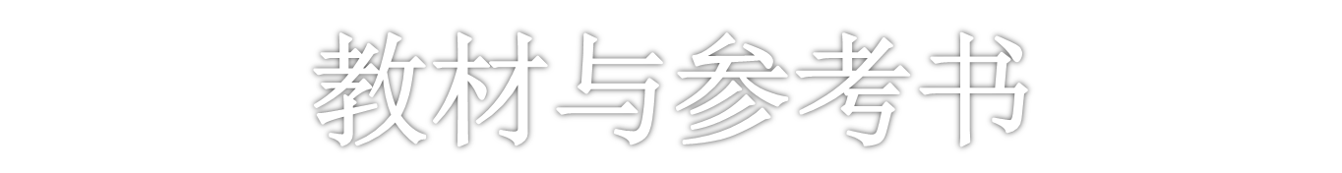
教材：《数据结构（C语言版）》。严蔚敏，吴伟民 编著。清华大学出版社。
参考文献：
1 《数据结构（用面向对象方法与C++语言描述）》。殷人昆编 。 清华大学出版社。
2 《数据结构与算法分析》。Clifford A. Shaffer著， 张铭，刘晓丹译。电子工业出版社。
Notes:
说明: 除上面所介绍的外,数据结构的参考文献还有许多,在此就不一一列举.另外, 学习《数据结构与算法分析》这门课程时上机实验
用C语言实现,基本的数学基础来源于《离散数学》,因此,必须熟练地掌握C语言程序设计与调试,《离散数学》的相关内容.

Slide 4
总评成绩构成
平时10%（出勤+回答问题）
作业10%
期末考试80%（半开卷）

Slide 5
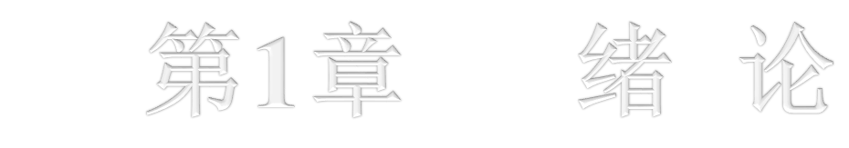
计算机是一门研究用计算机进行信息表示和处理的科学。这里面涉及到两个问题：信息的表示，信息的处理。
信息的表示和组织又直接关系到处理信息的程序的效率。随着应用问题的不断复杂，导致信息量剧增与信息范围的拓宽，使许多系统程序和应用程序的规模很大，结构又相当复杂。因此，必须分析待处理问题中的对象的特征及各对象之间存在的关系，这就是数据结构这门课所要研究的问题。

Slide 6
数据结构及其概念
《数据结构》是计算机科学中的一门综合性专业基础课。是介于数学、计算机硬件、计算机软件三者之间的一门核心课程。
关系
数学
软件
硬件
对象
关系
操作
对象
关系
操作

Slide 7
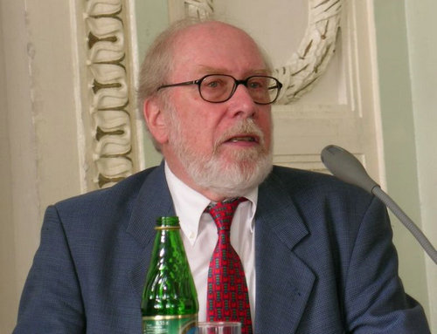
Algorithms + Data Structures = Programs
Niklaus Wirth（尼克劳斯·维尔特），瑞士计算机科学家，是好几种编程语言的主设计师。其中以Pascal语言最为成功。1984年获得图灵奖。

Slide 8
计算机求解问题的一般步骤
编写解决实际问题的程序的一般过程：
  如何用数据形式描述问题?—即由问题抽象出一个适当的数学模型;
  问题所涉及的数据量大小及数据之间的关系;
  如何在计算机中存储数据及体现数据之间的关系?
  处理问题时需要对数据作何种运算?
  所编写的程序的性能是否良好?
上面所列举的问题基本上由数据结构这门课程来回答。

Slide 9
数据结构的例子
例1：电话号码查询系统
设有一个电话号码薄，它记录了N个人的名字和其相应的电话号码，假定按如下形式安排：(a₁, b₁)，(a₂, b₂)，…(a_{n}, b_{n})，其中a_{i}, b_{i}(i=1，2…n) 分别表示某人的名字和电话号码。 本问题是一种典型的表格问题。数据与数据成简单的一对一的线性关系。
姓名 | 电话号码
陈海 | 13612345588
李四锋 | 13056112345
。。。 | 。。。
线性表结构
Notes:
要求设计一个算法，当给定任何一个人的名字时，该算法能够打印出此人的电话号码，如果该电话簿中根本就没有这个人，则该算法也能够报告没有这个人的标志。

Slide 10
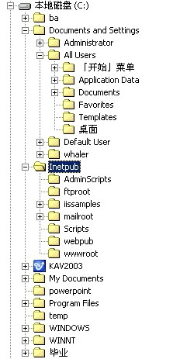
例2：磁盘目录文件系统
磁盘根目录下有很多子目录及文件，每个子目录里又可以包含多个子目录及文件，但每个子目录只有一个父目录，依此类推：
本问题是一种典型的树型结构问题，数据与数据成一对多的关系，是一种典型的非线性关系结构—树形结构。
树形结构

Slide 11
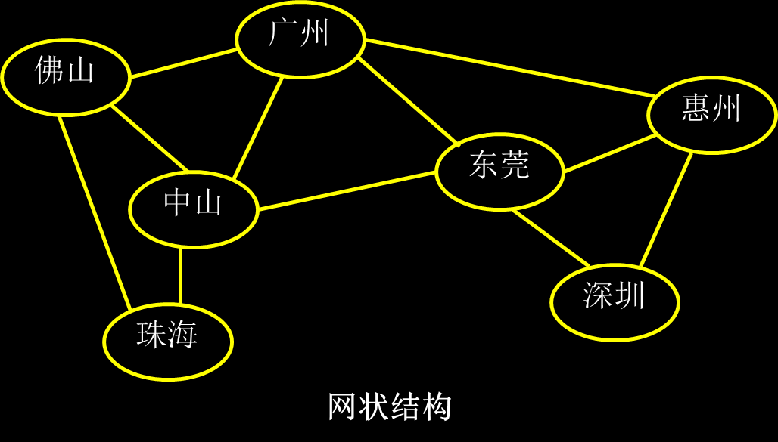
例3：交通网络图
从一个地方到另外一个地方可以有多条路径。本问题是一种典型的网状结构问题，数据与数据成多对多的关系，是一种非线性关系结构。
Notes:
其他例子：
图书馆的书目检索系统自动化问题
教师资料档案管理系统
多叉路口交通灯的管理问题

Slide 12
1.2 基本概念和术语
数据(Data) ：是客观事物的符号表示。在计算机科学中指的是所有能输入到计算机中并被计算机程序处理的符号的总称。
数据元素(Data Element) ：是数据的基本单位，在程序中通常作为一个整体来进行考虑和处理。一个数据元素可由若干个数据项(Data Item)组成。数据项是数据的不可分割的最小单位。例如：（书名，作者名，书号）
数据对象(Data Object)：是性质相同的数据元素的集合，是数据的一个子集。如字符集合C={‘A’,’B’,’C,…} 。
Notes:
数据对象可以是有限的，也可以是无限的。

Slide 13
数据结构(Data Structure)：是指相互之间存在一定关系的数据元素的集合。元素之间的相互联系(关系)称为逻辑结构。数据元素之间的逻辑结构有四种基本类型：
  ① 集合：结构中的数据元素除了“同属于一个集合”外，没有其它关系。
  ② 线性结构：结构中的数据元素之间存在一对一的关系。
  ③ 树型结构：结构中的数据元素之间存在一对多的关系。
  ④ 图状结构或网状结构：结构中的数据元素之间存在多对多的关系。

Slide 14
四类基本结构图
数据结构的形式定义是一个二元组：
Data-Structure=(D，S)
其中：D是数据元素的有限集，S是D上关系的有限集。
数据元素之间的关系可以是元素之间代表某种含义的自然关系，也可以是为处理问题方便而人为定义的关系，这种自然或人为定义的 “关系”称为数据元素之间的逻辑关系，相应的结构称为逻辑结构。

Slide 15
数据结构的存储方式（物理结构）
数据结构在计算机内存中的存储称为数据的物理结构或存储结构。包括数据元素的存储和元素之间的关系的表示。
元素之间的关系在计算机中存储时有两种不同的表示方法：顺序表示和非顺序表示。由此得出两种不同的存储结构：顺序存储结构和链式存储结构。
  顺序存储结构：用数据元素在存储器中的相对位置来表示数据元素之间的逻辑结构(关系)。
  链式存储结构：在每一个数据元素中增加一个存放另一个元素地址的指针(pointer )，用该指针来表示数据元素之间的逻辑结构(关系)。

Slide 16
例：设有数据集合A={3.0,2.3,5.0,-8.5,11.0} ，两种不同的存储结构。
  顺序结构：数据元素存放的地址是连续的
  链式结构：数据元素存放的地址是否连续没有要求
在C语言（C++）中，用一维数组表示顺序存储结构；用指针表示链式存储结构。
数据的逻辑结构和物理结构是密不可分的两个方面，一个算法的设计取决于所选定的逻辑结构，而算法的实现依赖于所采用的存储结构。
Notes:
课堂教学时画出实际的示意图说明两种存储结构问题.

Slide 17
逻辑结构
物理结构
线性表
顺序存储结构
树
链式存储结构
图
复合存储结构
逻辑结构与所采用的存储结构
数据的逻辑结构
线性结构
非线性结构
受限线性表
线性表推广
集合
树形结构
图状结构
一般线性表
栈和队列
串
数组
广义表
一般树
二叉树
有向图
无向图
数据逻辑结构层次关系图

Slide 18
数据类型
数据类型(Data Type)：指的是一个值的集合和定义在该值集上的一组操作的总称。
在C语言中按“值”的不同特性，数据类型有：原子类型（整形、浮点型、字符型）和结构类型（由若干分量组成）。
类型明显或隐含地规定了在程序执行期间变量或表达式所有可能取值的范围以及在这些值上允许进行的操作。

Slide 19
抽象数据类型
抽象数据类型(Abstract Data Type ，简称ADT)：是指一个数学模型以及定义在该模型上的一组操作。
ADT的定义仅是一组逻辑特性描述， 与其在计算机内的表示和实现无关。因此，不论ADT的内部结构如何变化，只要其数学特性不变，都不影响其外部使用。
ADT的形式化定义是三元组：ADT=(D，S，P)
其中：D是数据对象，S是D上的关系集，P是对D的基本操作集。
Notes:
说明：
⑴ ADT和数据类型实质上是一个概念.其区别是： ADT的范畴更广,它不再局限于系统已定义并实现的数据类型，还包括用户自己定义的数据类型。
⑵ ADT的定义是由一个值域和定义在该值域上的一组操作组成。包括定义，表示和实现三个部分。
⑶ ADT的最重要的特点是抽象和信息隐蔽。 抽象的本质就是抽取反映问题本质的东西，忽略非本质的细节，使所设计的结构更具有一般性，可以解决一类问题。信息隐蔽就是对用户隐藏数据存储和操作实现的细节，使用者了解抽象操作或界面服务，通过界面中的服务来访问这些数据。
例：整数的数学概念和对整数所能进行的运算构成一个ADT ， C语言中的变量类型int就是对这个抽象数据类型的一种物理实现。

Slide 20
ADT的一般定义形式是：
ADT <抽象数据类型名>{
  数据对象： <数据对象的定义>
  数据关系： <数据关系的定义>
  基本操作： <基本操作的定义>
} ADT <抽象数据类型名>
  其中数据对象和数据关系的定义用伪码描述。
  基本操作的定义是：
    <基本操作名>(<参数表>)
      初始条件： <初始条件描述>
      操作结果： <操作结果描述>
Notes:
说明：
⑴ ADT和数据类型实质上是一个概念.其区别是： ADT的范畴更广,它不再局限于系统已定义并实现的数据类型，还包括用户自己定义的数据类型。
⑵ ADT的定义是由一个值域和定义在该值域上的一组操作组成。包括定义，表示和实现三个部分。
⑶ ADT的最重要的特点是抽象和信息隐蔽。 抽象的本质就是抽取反映问题本质的东西，忽略非本质的细节，使所设计的结构更具有一般性，可以解决一类问题。信息隐蔽就是对用户隐藏数据存储和操作实现的细节，使用者了解抽象操作或界面服务，通过界面中的服务来访问这些数据。
例：整数的数学概念和对整数所能进行的运算构成一个ADT ， C语言中的变量类型int就是对这个抽象数据类型的一种物理实现。

Slide 21
  初始条件：描述操作执行之前数据结构和参数应满足的条件;若不满足，则操作失败，返回相应的出错信息。
  操作结果：描述操作正常完成之后，数据结构的变化状况和 应返回的结果。
P12， 例1-7

Slide 22
算法分析初步
算法(Algorithm)：是对特定问题求解方法(步骤)的一种描述，是指令的有限序列，其中每一条指令表示一个或多个操作。
算法具有以下五个特性：
  ① 有穷性： 一个算法必须总是在执行有穷步之后结束，且每一步都在有穷时间内完成。
  ② 确定性：算法中每一条指令必须有确切的含义。不存在二义性。且算法只有一个入口和一个出口。
  ③ 可行性： 一个算法是能行的。即算法描述的操作都可以通过已经实现的基本运算执行有限次来实现。

Slide 23
  ④ 输入： 一个算法有零个或多个输入，这些输入取自于某个特定的对象集合。
  ⑤ 输出： 一个算法有一个或多个输出，这些输出是同输入有着某些特定关系的量。
一个算法可以用多种方法描述，主要有：使用自然语言描述；使用形式语言描述；使用计算机程序设计语言描述。

Slide 24
算法设计的要求
评价一个好的算法有以下几个标准
  ① 正确性： 算法应满足具体问题的需求。
  ② 可读性： 算法应容易供人阅读和交流。可读性好的算法有助于对算法的理解和修改。
  ③ 健壮性： 算法应具有容错处理。当输入非法或错误数据时，算法应能适当地作出反应或进行处理，而不会产生莫名其妙的输出结果。
  ④ 效率与存储量需求： 效率指的是算法执行的时间；存储量需求指算法执行过程中所需要的最大存储空间。一般地，这两者与问题的规模有关。
  ⑤ 通用性： 算法应具有一般性 ，即算法的处理结果对于一般的数据集合都成立。

Slide 25
算法效率的度量
算法执行时间需通过依据该算法编制的程序在计算机上运行所消耗的时间来度量。其方法通常有两种：
事后统计：计算机内部进行执行时间和实际占用空间的统计。
问题：必须先运行依据算法编制的程序；依赖软硬件环境，容易掩盖算法本身的优劣；没有实际价值。

Slide 26
事前分析：求出该算法的一个时间界限函数。
与此相关的因素有：
  依据算法选用何种策略；
  问题的规模；
  程序设计的语言；
  编译程序所产生的机器代码的质量；
  机器执行指令的速度；
撇开软硬件等有关部门因素，可以认为一个特定算法“运行工作量”的大小，只依赖于问题的规模（通常用n表示），或者说，它是问题规模的函数。

Slide 27
算法分析应用举例
算法中基本操作重复执行的次数是问题规模n的某个函数f(n)，其时间量度记作T(n)=O(f(n))，称作算法的时间复杂度。
一般地，常用最深层循环内的语句中的原操作的执行频度(重复执行的次数)来表示。
O(1) ：常量阶 O (n)：线性阶
O(logn) ：对数阶 O(nlogn) ：线性对数阶
O (n^{k})： k≥2 ，k次方阶
Notes:
http://baike.baidu.com/link?url=8xWnvFS4v4lpKEsIOLU8dJavNxU9t4F95_l-To469PI-4VjKNLPrNx__eWfj5mEo-Zqi4KuRCmgnwYy6w88gcq

Slide 28
例1 {++x; s=0 ;}
将x自增看成是基本操作，则语句频度为１，即时间复杂度为Ｏ(1) 。如果将s=0也看成是基本操作，则语句频度为２，其时间复杂度仍为Ｏ(1)，即常量阶。
例2 for(i=1; i<=n; ++i)
{ ++x; s+=x ; }
语句频度为：2n，其时间复杂度为：O(n) ，即为线性阶。
例3 for(i=1; i<=n; ++i)
for(j=1; j<=n; ++j)
{ ++x; s+=x ; }
语句频度为：2n² ，其时间复杂度为：O(n²) ，即为平方阶。

Slide 29
例4 两个n阶方阵的乘法
for(i=1，i<=n; ++i)
for(j=1; j<=n; ++j)
{ c[i][j]=0 ;
for(k=1; k<=n; ++k)
c[i][j]+=a[i][k]*b[k][j] ; }
由于是一个三重循环，每个循环从1到n，则总次数为： n×n×n=n³ 时间复杂度为T(n)=O(n³)

Slide 30
例５ for(i=2;i<=n;++i)
for(j=2;j<=i-1;++j)
{++x; a[i][j]=x; }
语句频度为： 1+2+3+…+n-2=(1+n-2) ×(n-2)/2
=(n-1)(n-2)/2 =n²-3n+2。时间复杂度为O(n²)，即此算法的时间复杂度为平方阶。

Slide 31
以下六种计算算法时间的多项式是最常用的。其关系为：
O(1)<O(㏒n)<O(n)<O(n㏒n)<O(n²)<O(n³)
  指数时间的关系为：
O(2^{n})<O(n!)<O(n^{n})
当n取得很大时，指数时间算法和多项式时间算法在所需时间上非常悬殊。因此，只要有人能将现有指数时间算法中的任何一个算法化简为多项式时间算法，那就取得了一个伟大的成就。
  有的情况下，算法中基本操作重复执行的次数还随问题的输入数据集不同而不同。

Slide 32
例1：
void func( int n)
  /* n是一个正整数 */
  {
int i = 1;
while (i<=n) i*=2;
  }
嵌套的最深层语句是 i*=2；其频度由条件(i<=n) 决定，显然，时间复杂度O(log₂n)。

Slide 33
例2：素数的判断算法。
void prime( int n)
  /* n是一个正整数 */
  { int i=2 ;
    while ( (n% i)!=0 && i < sqrt(n) ) i++ ;
    if (i>sqrt(n) )
      printf(“%d 是一个素数\n” , n) ;
    else
      printf(“%d 不是一个素数\n” , n) ;
  }
嵌套的最深层语句是i++；其频度由条件( (n% i)!=0 && i< sqrt(n) ) 决定，显然i< sqrt(n) ，时间复杂度O(n^{1/2})。

Slide 34
算法的空间分析
空间复杂度 ：是指算法编写成程序后，在计算机中运行时所需存储空间大小的度量。记作：S(n)=O(f(n))
其中： n为问题的规模(或大小)
该存储空间一般包括三个方面：
  指令常数变量所占用的存储空间;
  输入数据所占用的存储空间;
  辅助(存储)空间。
一般地，算法的空间复杂度指的是辅助空间。
  一维数组a[n]： 空间复杂度 O(n)
  二维数组a[n][m]： 空间复杂度 O(n*m)

